Slide 1
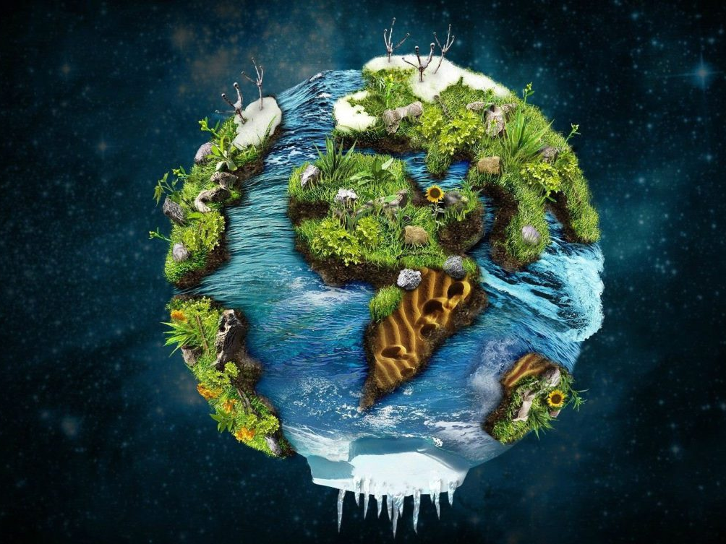
Земля и ее изображение
Обобщение и систематизация знаний по главе:
Презентацию подготовила
Овчинникова Д.Д.
Учитель биологии-географии МАОУ «СОШ №28»
Г. Ревда, Свердловской обл.

Slide 2
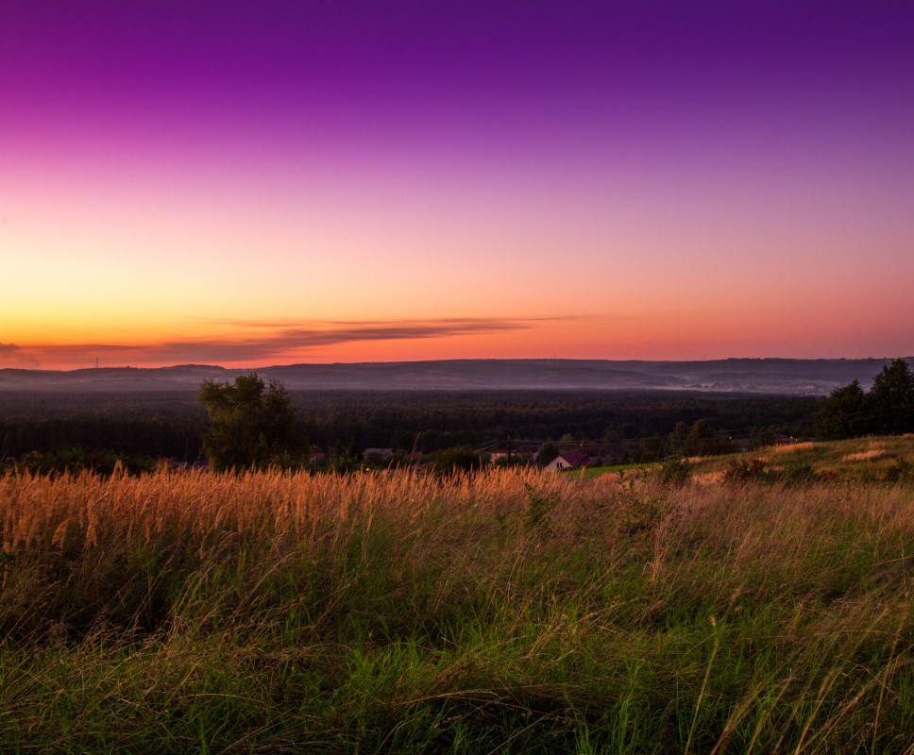
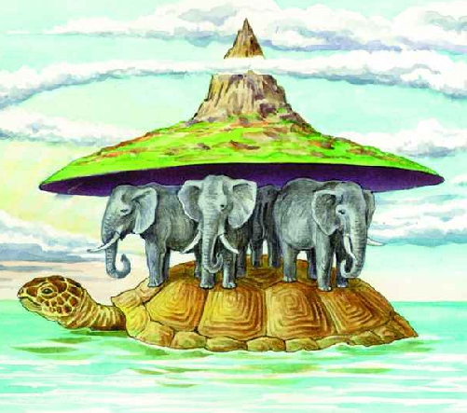
От плоской Земли к земному шару
Представления индийцев о форме Земли
Горизонт

Slide 3
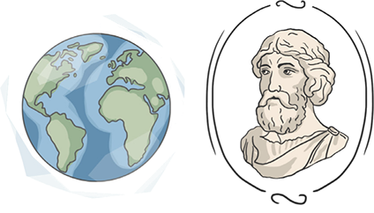
Пифагор: «Шар – это красиво!»

Slide 4
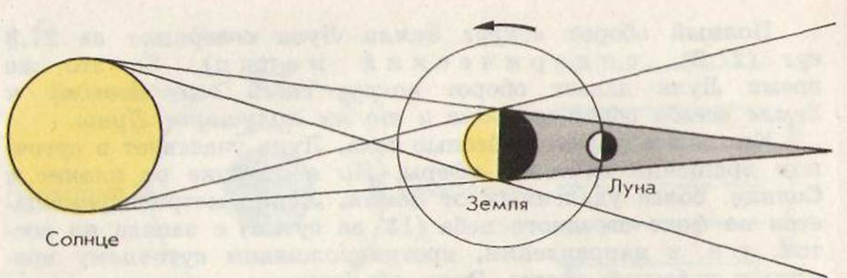
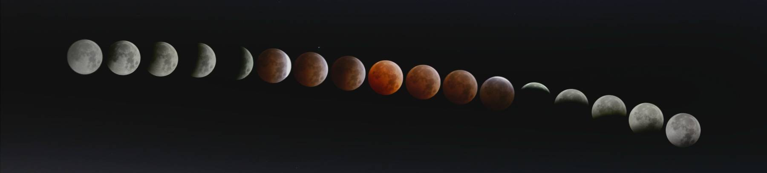
Аристотель: самое серьезное доказательство шарообразности Земли - лунное затмение.

Slide 5
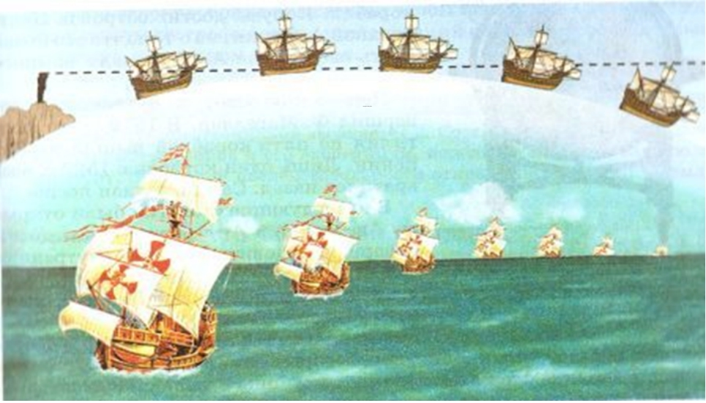
Аристотель: приплывающие из-за линии горизонта корабли.

Slide 6
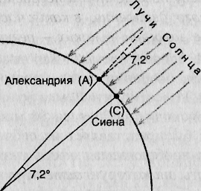
Эратосфен: размер Земли.
39690 км
40075 км

Slide 7
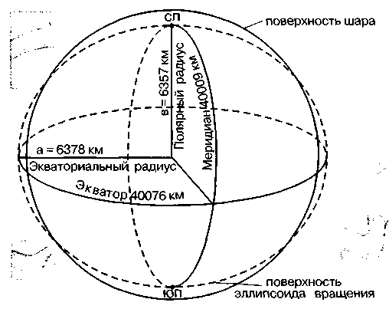
Форма, размеры и движения Земли
Эллипсоид – сплющенный шар

Slide 8
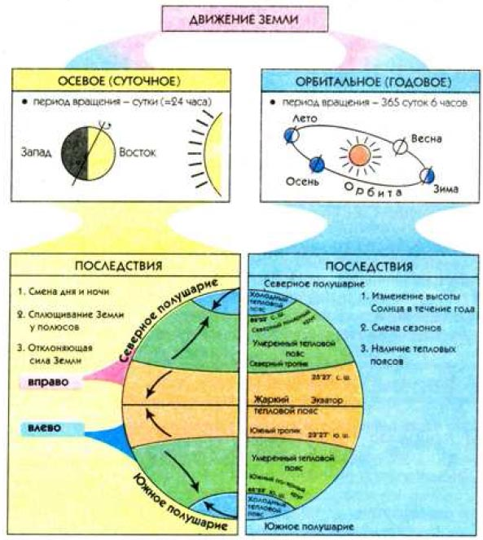

Slide 9
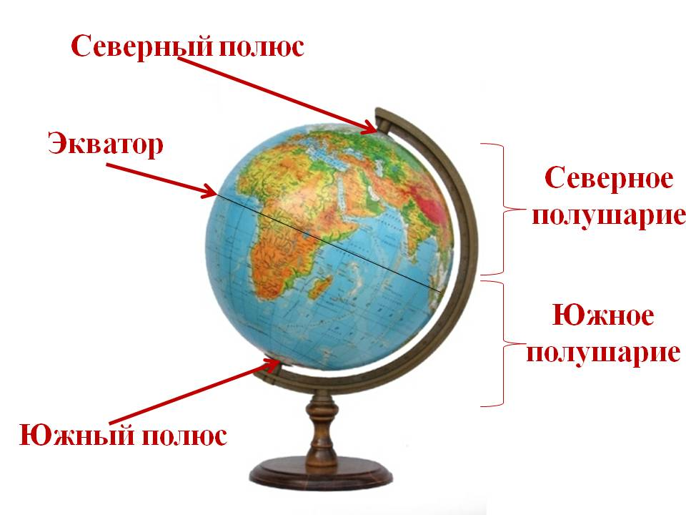
Полюс и экватор

Slide 10
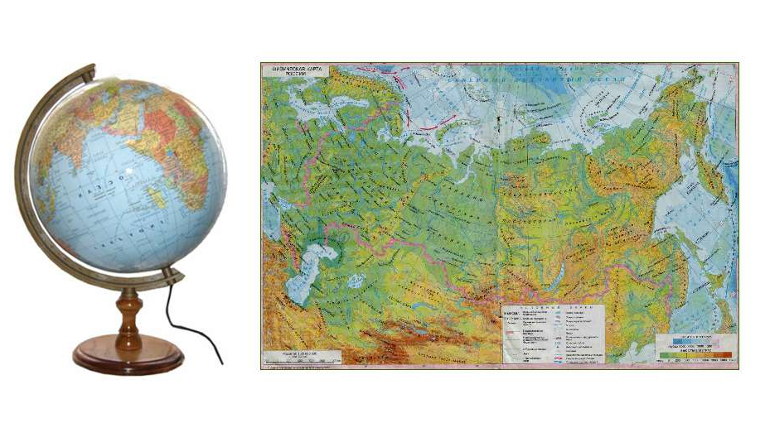
Глобус и карта

Slide 11
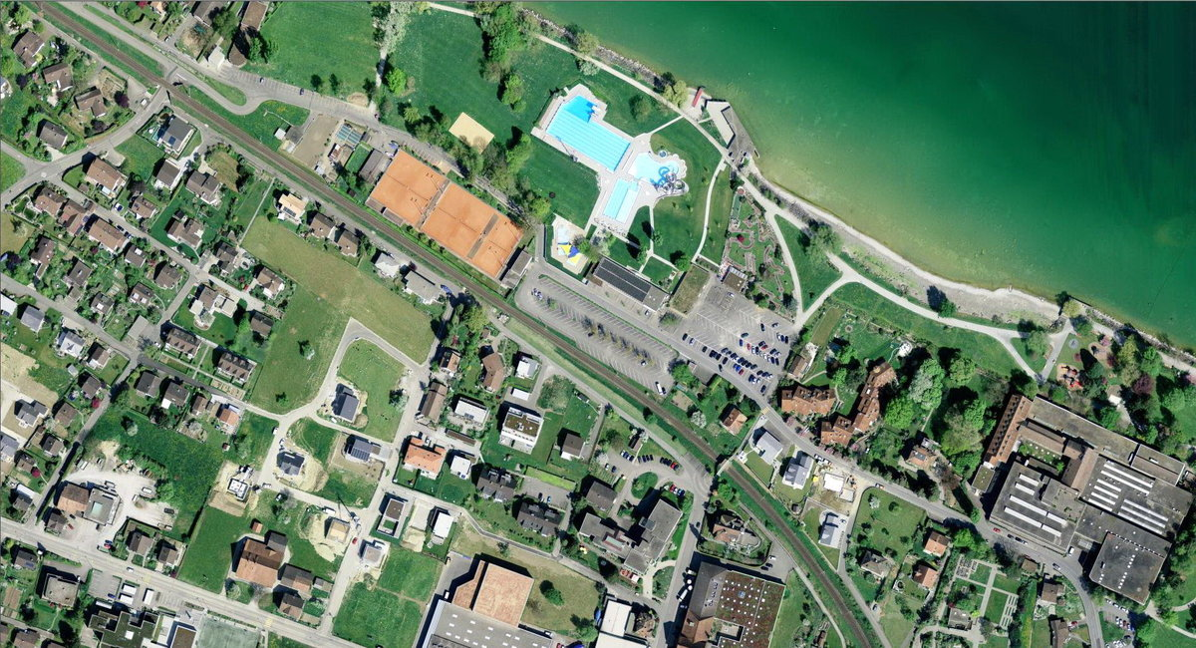
Аэрофотоснимки

Slide 12
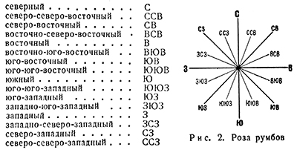
Ориентирование на местности
Ориентирование – определение своего местоположения относительно сторон горизонта (румбы, страны света).

Slide 13
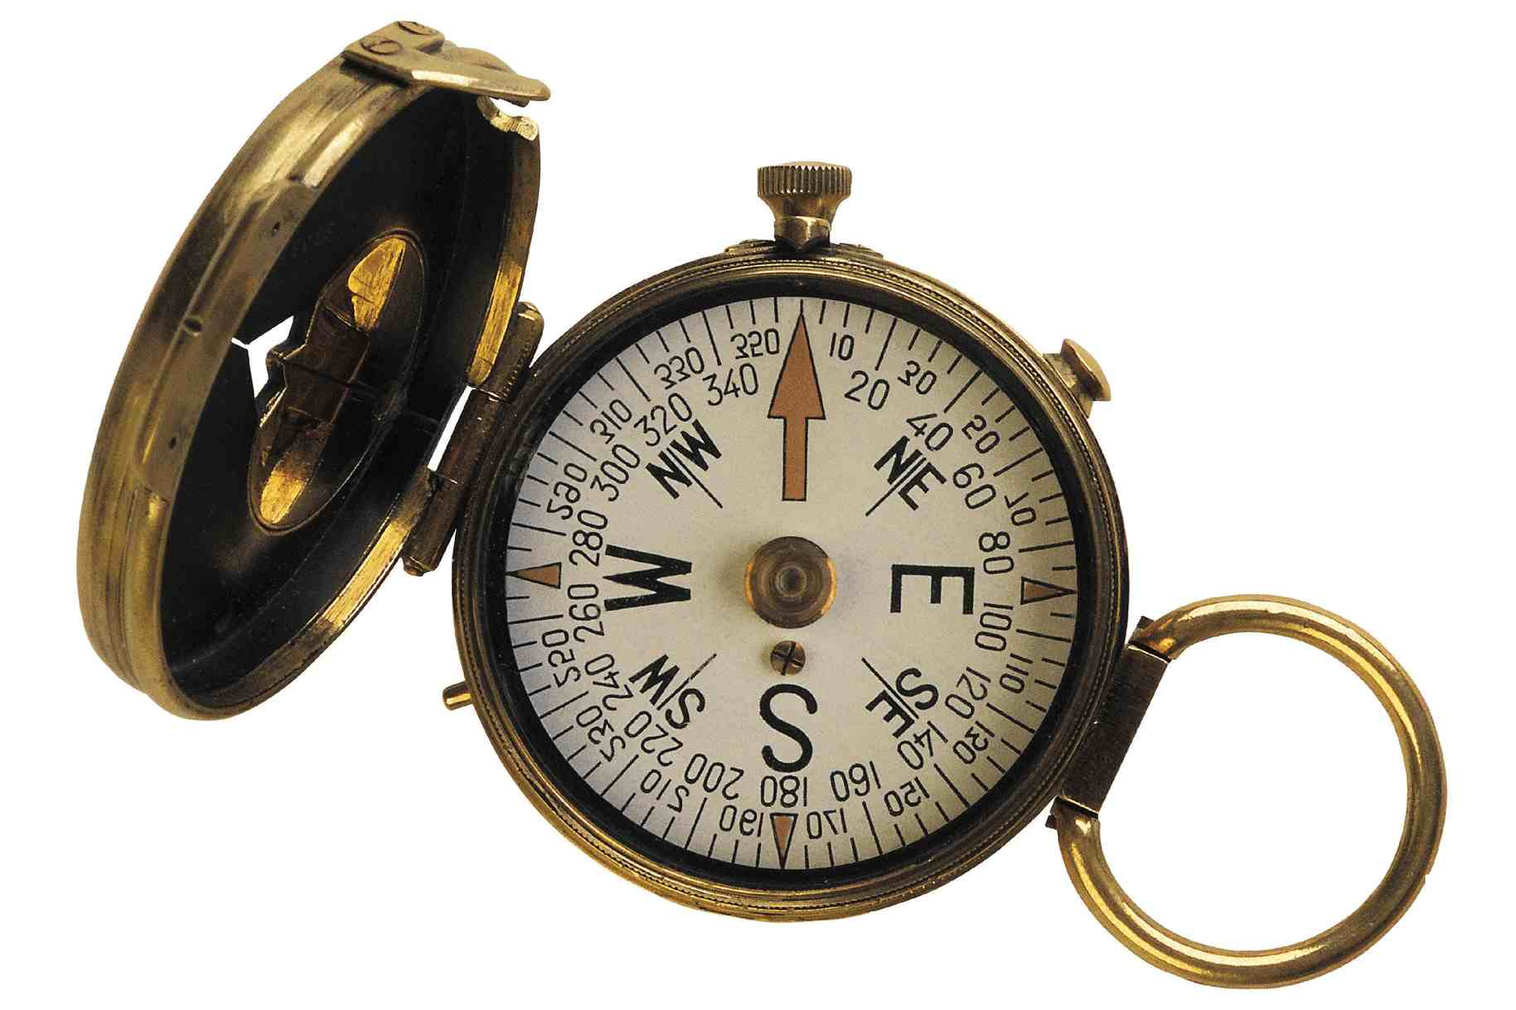
Компас – прибор для ориентирования.

Slide 14
Проверочная работа
Цель: проверить знания по главе 2.
Время на выполнение: 20 минут.
Самостоятельная работа состоит из 5 открытых вопросов, требующих развернутого ответа.

Slide 15
Вариант 1
Назовите два радиуса Земли, почему один больше другого?
Суточное движение Земли (второе название и описание движения).
Экватор - ?
Что изображено на физической карте мира и какими цветами?
Что такое ориентирование и какие вы знаете основные стороны горизонта?
Вариант 2
Какую форму имеет Земля (название и описание)?
Годовое движение Земли (второе название и описание движения).
Полюс -?
Что такое географическая карта и глобус; их различия?
Что такое компас и куда указывает стрелка компаса?

